Slide 1

Notes:
안녕하세요. 샌드위치 팀 발표를 시작하겠습니다.
발표자 김동룡 입니다.

Slide 2
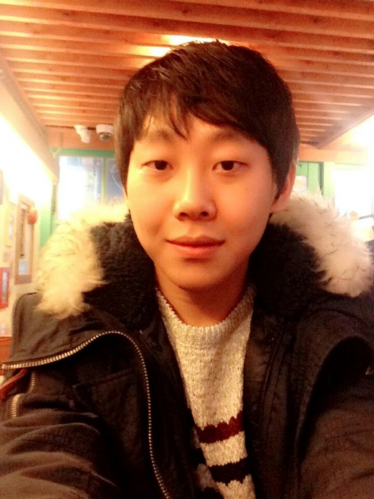
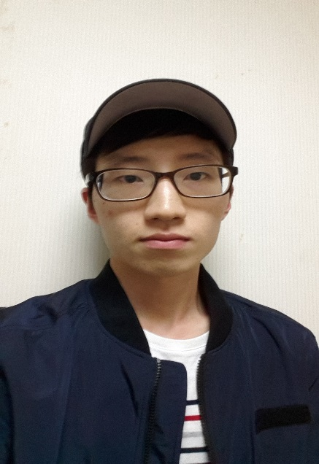
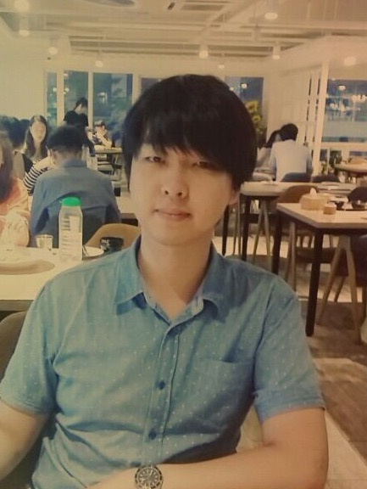
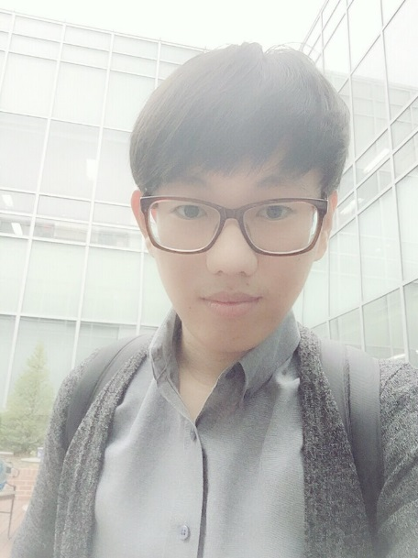
민성윤
김동룡
김성균
김은호
Notes:
샌드위치를 좋아하는 저희는
(클릭) 저와
(클릭) 김은호
(클릭) 김성균
(클릭) 민성윤 으로
지난 학기 실무 수업 전부터 (클릭)

Slide 3
C++
Unreal
Git
Game
Blander
RTS
Running
Puzzle
REG
RPG
FPS
Notes:
게임을 만들기 위해 모인 팀입니다.
(클릭)
게임을 만들기 위해 스터디도 하고, 아이디어 회의도 하고 오랜 시간에 걸쳐

Slide 4
SINKHOLE
Notes:
싱크홀을 만들기로 하였습니다.

Slide 5
Tablet
FPS+RTS
Concept
Notes:
먼저 이 게임의 컨셉을 간단하게 말씀 드리겠습니다.

Slide 6
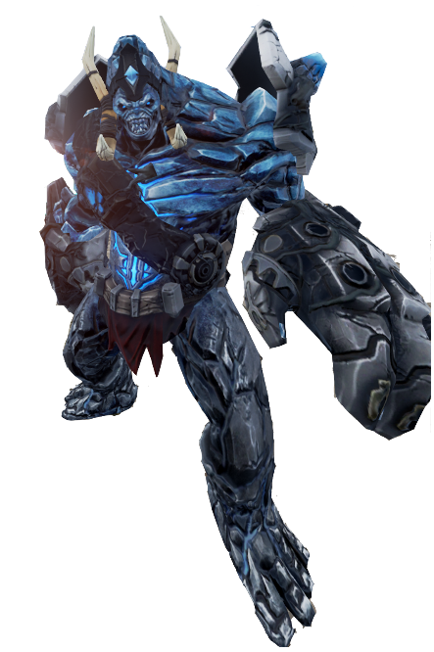
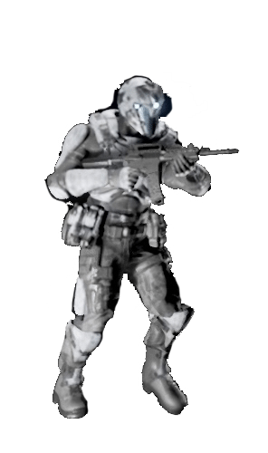
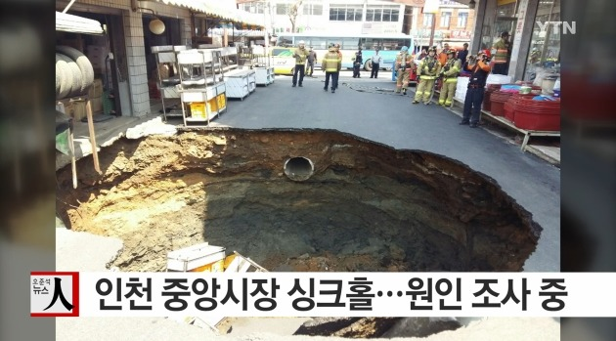
Notes:
싱크홀이 발생 하여 원인을 조사하던 중에
(클릭) 외계 종족인 인피족이 싱크홀을 타고 침략 해 옵니다.
(클릭) 플레이어는 특수부대 SEP(셉) 에 소속된 팀장으로 부대원과 함께 미션을 수행 하는 게임 입니다.

Slide 7
PPL
Tablet
FPS+RTS
Notes:
이 게임은 FPS와 RTS 장르를 융합한 게임입니다.
두 장르를 융합하기 위해 크게 2가지의 문제점이 있었습니다.

Slide 8
Balance
Notes:
첫번째 는 바로 벨런스 인데요.
게임 난이도를 얘기하는 레벨디자인 쪽의 이야기 아니고,
FPS 와 RTS를 융합하는 과정에서 오는 장르 끼리의 벨런스 조정 문제 입니다.

Slide 9
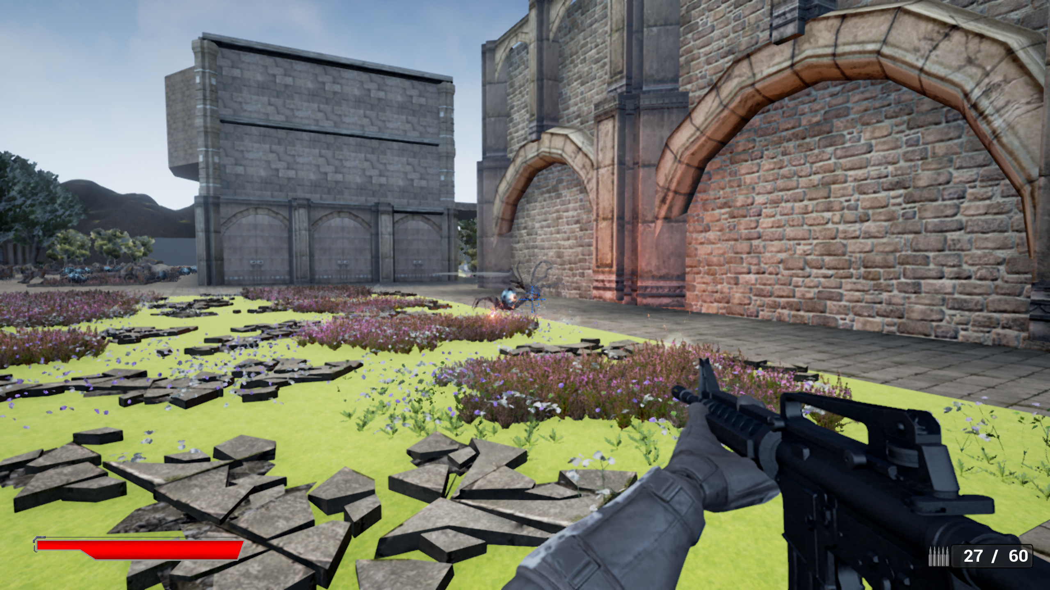
Notes:
먼저 FPS 는 플레이어의 컨트롤 실력에 크게 의존 합니다.
반면 RTS는 유닛의 능력 보다는 운용 방식이 게임의 성패를 좌우 합니다.
이 두가지를 섞으면 FPS가 너무 두드러져서 RTS가 쓸모 없어지는 상황이 발생 할 수 있습니다.
그래서 저희는 FPS 에서 무기와 총알의 수에 약간의 제한을 두었습니다.

Slide 10
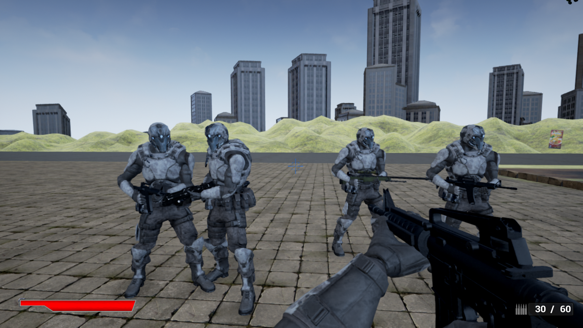
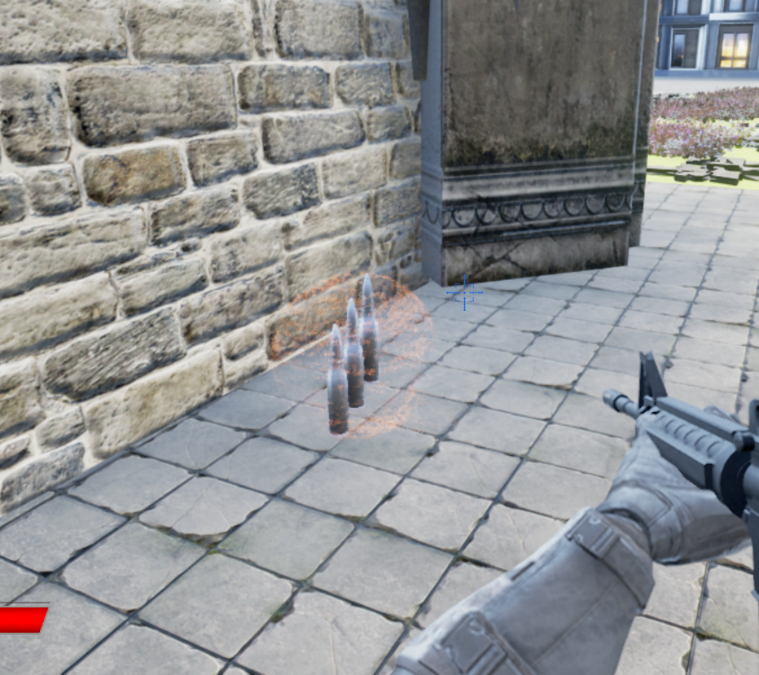
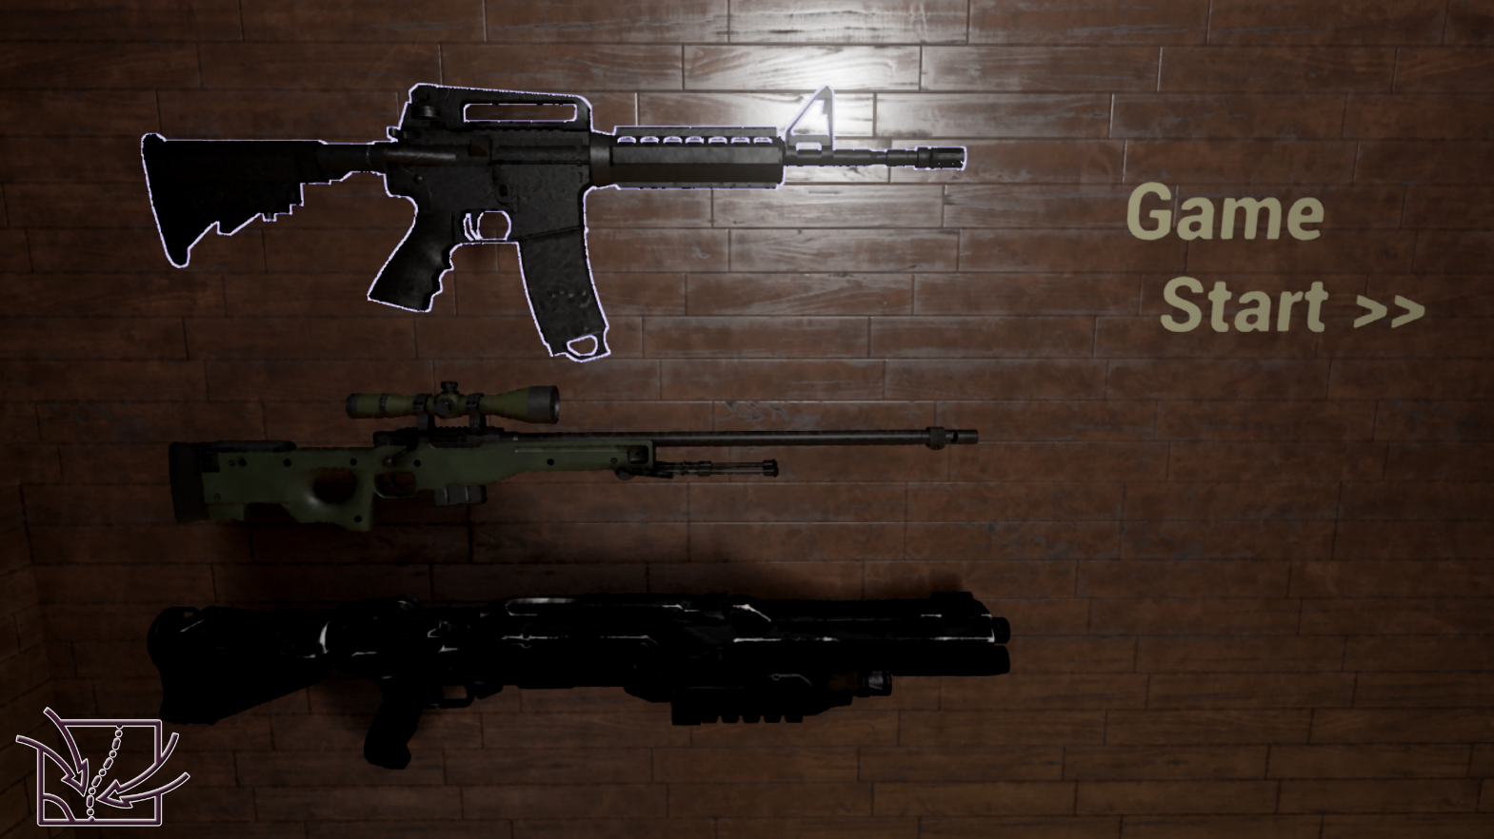
Notes:
먼저 일반 FPS 와는 다르게 주무기 하나만 가지고 플레이를 합니다.
(클릭)
총알도 넉넉히 주지 않고 맵 곳곳에 적당량 배치해둡니다.
(클릭)
마지막으로 팀원 AI 들의 총알을 무한으로 하여 팀원을 최대한 활용 하도록 유도 하였습니다.

Slide 11
Camera
Notes:
두번째 는 문제점은 시점 입니다.
FPS 는 그 이름에서도 알수 있듯이 1인칭 시점을 가집니다.
그리고
RTS 는 위에서 아래를 내려다 볼 수 잇는 탑뷰 또는 자유롭게 움직이며 볼수 있는 뷰를 제공 합니다.

Slide 12
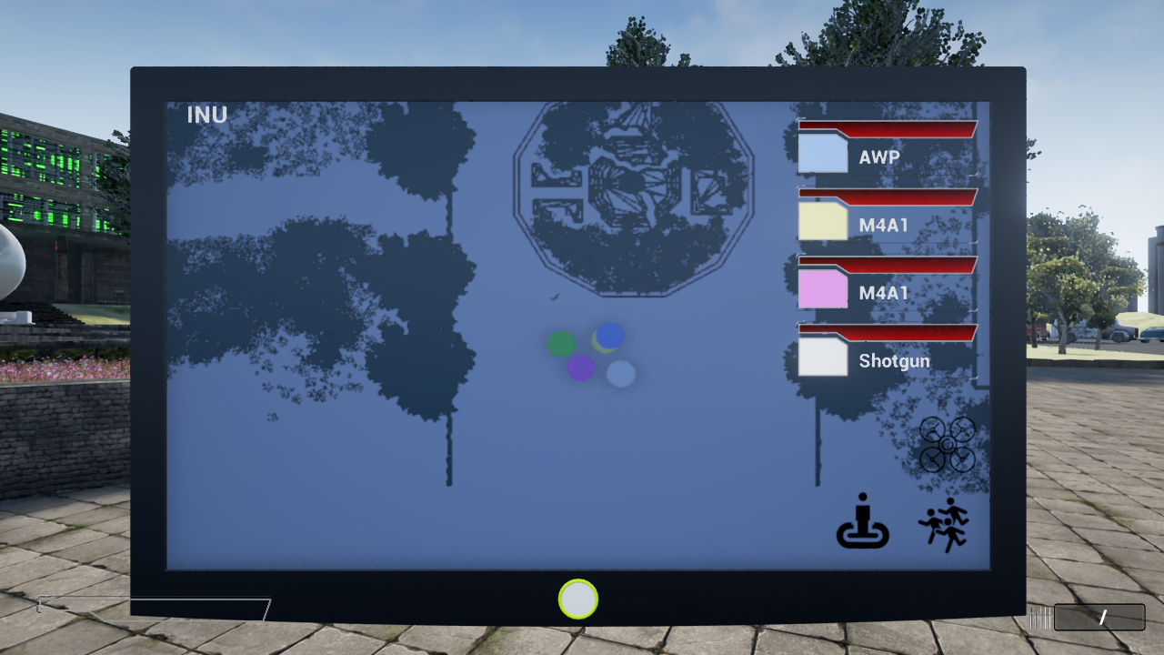
Notes:
그래서 저희는 이 문제를 Tablet 을 통해 해결하였습니다.
1인칭 시점인 FPS를 중심의 플레이 하는 중 플레이어는 태블릿을 꺼내서
팀원들의 체력과 위치, 또 적들의 위치를 파악하여 전략을 세우고,
태블릿을 통해 팀원들에게 명령을 내릴 수 있습니다.

Slide 13
Play
PPL
Tablet
Notes:
다음으로 이 게임의 가장 큰 특징이라고 할 수 있는
테블릿에 대해 알아보겠습니다.
게임 내에서 태블릿을 활용하는 포인트는 현재 3 곳 입니다.

Slide 14
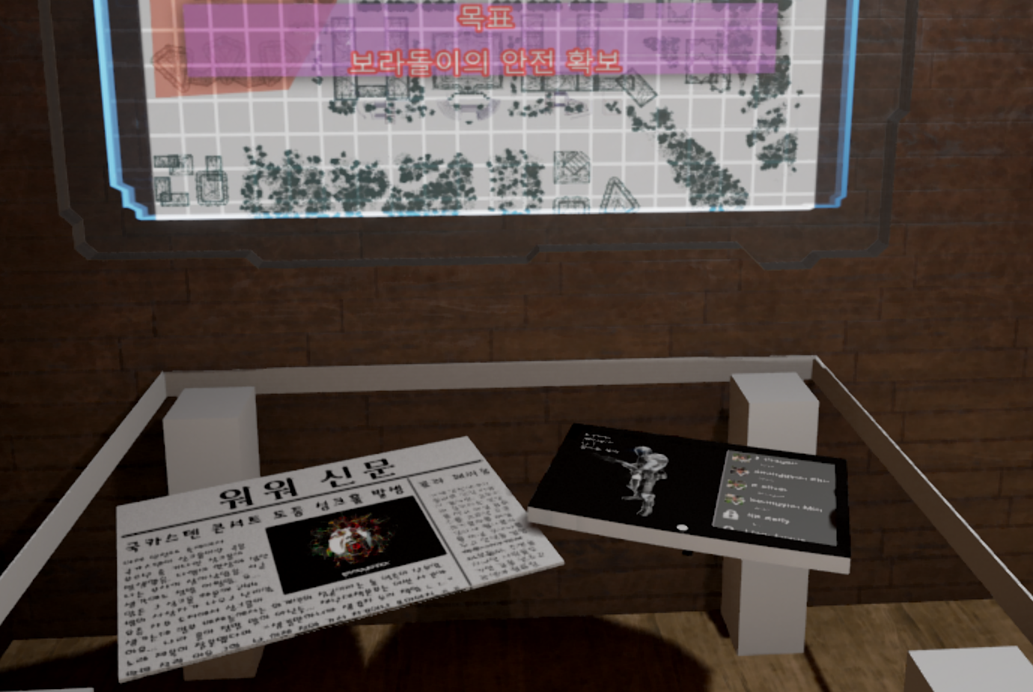
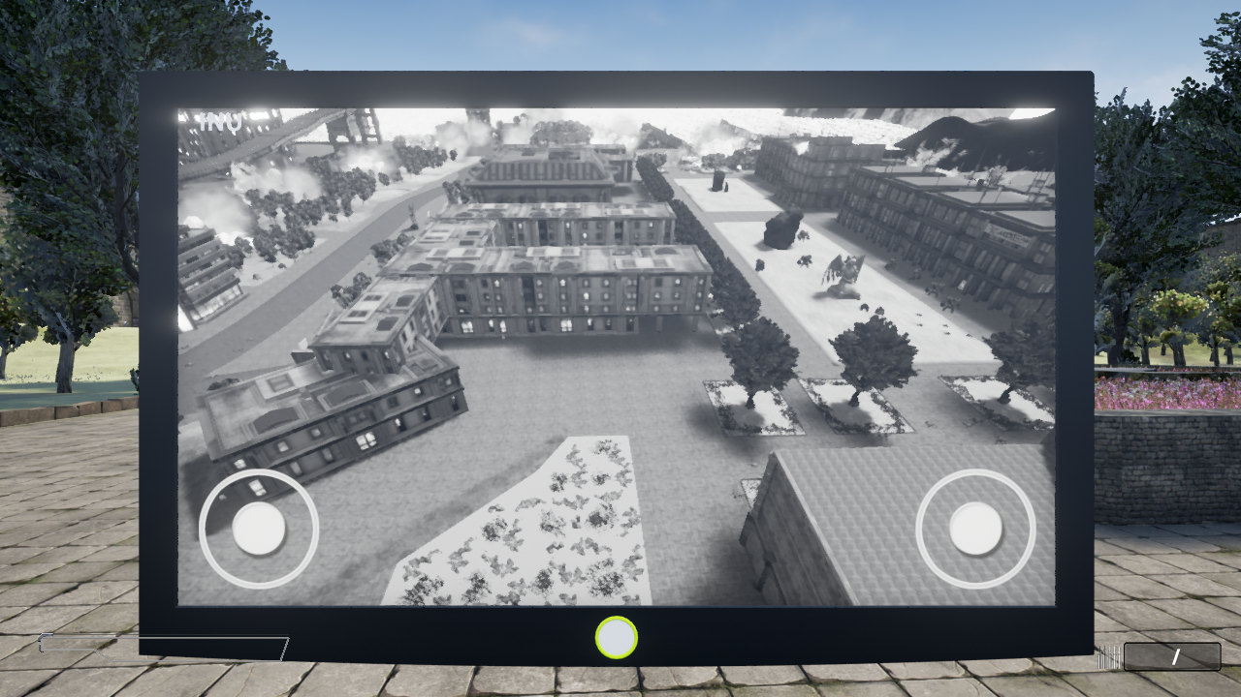
Notes:
본격적으로 플레이 하기 전에 함께할 팀원을 선택 하는 화면
(클릭)
또 앞서 말씀 드렸다 시피 부대원을 컨트롤 하는 화면
(클릭)
마지막으로 적의 위치를 파악하기 위해 정찰용 드론을 날리는 화면 입니다.
지금 게임속에서 태블릿을 활용하는 게임은 많은데 뭐가 특징이라는거지 라고 생각 하실 수 있는데요
저희는

Slide 15
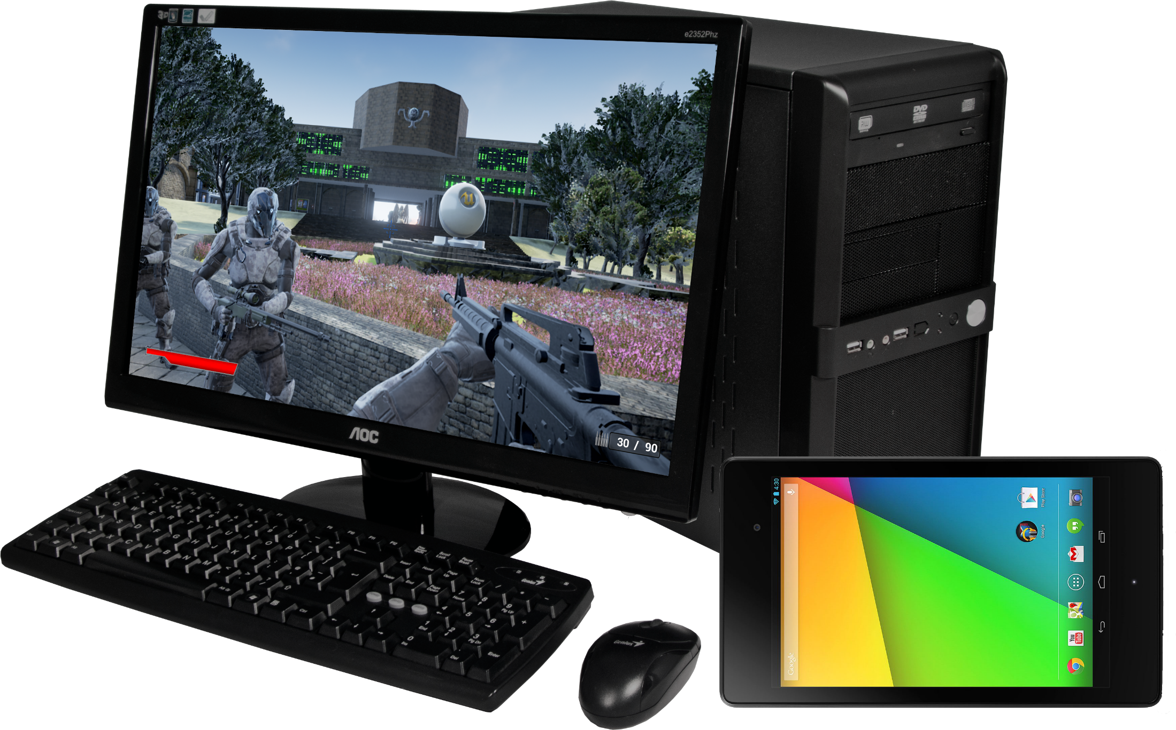
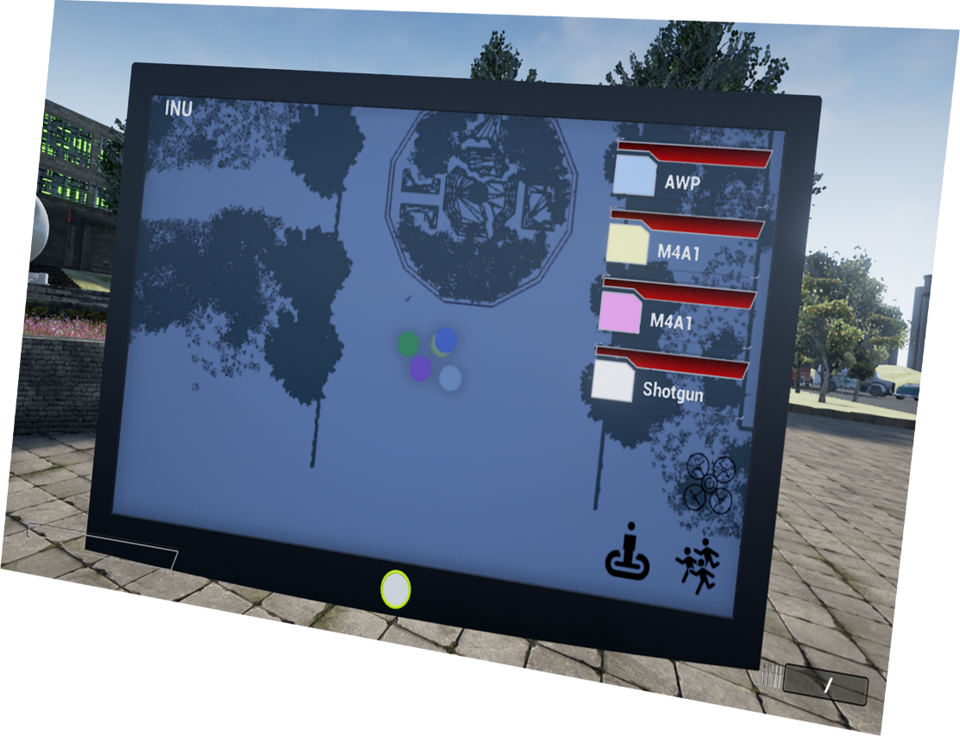
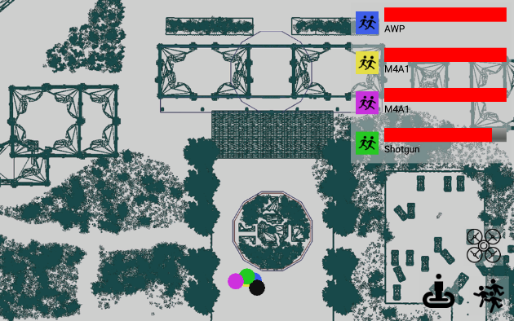
Notes:
게임속의 테블릿을 (클릭) 현실속으로 꺼내왔습니다.
이것은 저희게임만의 가장 큰 특징이라고도 할 수 있겠습니다.
태블릿은 많은 사람들이 가지고 있는 기기중 하나입니다. 스마트 기기로 범위를 넓히면 정말 많은 사람들이 가지고 있지요
스마트 기기는 많은 센서와 높은 성능을 지녔습니다. 이를 조이스틱으로 활용 할 때, 많은 활용이 가능합니다. 접근성 또한 훌륭하지요 이곳에 스마트폰이나 테블릿이 없는 사람이 몇명이나 계실까요?

Slide 16
TCP
PC
Android
Notes:
현재 태블릿은 Android OS 로 제작 되었습니다.
TCP 소켓 통신을 하고 있으며
시연할때 원활한 통신을 위해
Adb를 통한 케이블 통신이 가능하게 제작 하였습니다.

Slide 17
Play
PPL
Notes:
마지막으로 소개 드릴 저희 게임의 특징으로는 지역 상권 PPL 시스템 입니다.
플레이어의 접속 지역을 판단해 해당 지역의 광고를 보여주자는 발상 입니다.

Slide 18
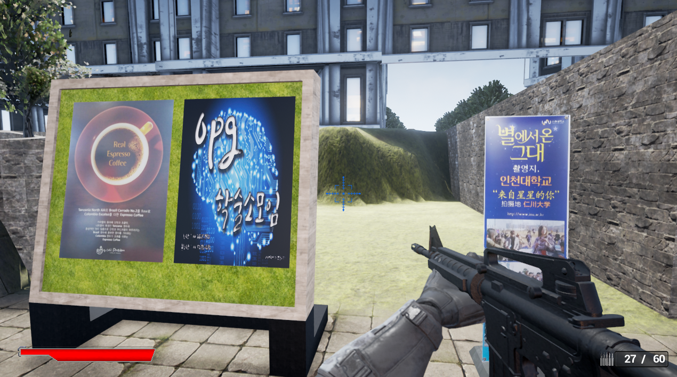
Notes:
플레이어의 위치를 파악하여 주변 상권의 광고를 보여주는 시스템 입니다.

Slide 19
QA
Play
Notes:
이제 게임을 플레이 해보겠습니다.
로딩 중 일때
게임의 그래픽 리소스의 출처가 궁금하신 분들이 있을 수 있는데요,
언리얼은 무료 리소스가 매우 적습니다.
그나마 있는 무료 리소스를 전부 다운 받고
학습용 프로젝트에서 활용되는 리소스를 전부 긁어모아
게임에 사용 할 수 있는 리소스인지 아닌지 구분하고
사용 가능한 리소스를 가지고 와서
Blander 라는 3D 그래픽 툴을 활용하여 저희 게임에 맞게 다시 제작하였습니다.
그 이외의 모자란 리소스는 그린 것도 있고, 무료 사이트에서 다운 받은 것도 있습니다.

Slide 20







Q A
RTS
PPL
Unreal
Story
Control
Drone
Protocal
Notes:
[QA]
아직 말씀 드리지 못한 부분이 많습니다. 궁금하신 부분을 질문 하시면 해당 부분에 최선을 다해 답하겠습니다.
-- 발표 끝날 때 –
이 게임을 해보시고 싶으신 분은 2학기 말 쯤 OPG 소모임 에서 하는 작품 전시회에서 플레이 해 보실 수 있도록 할 것입니다. 이상 발표를 마치겠습니다. 감사합니다.

Slide 21
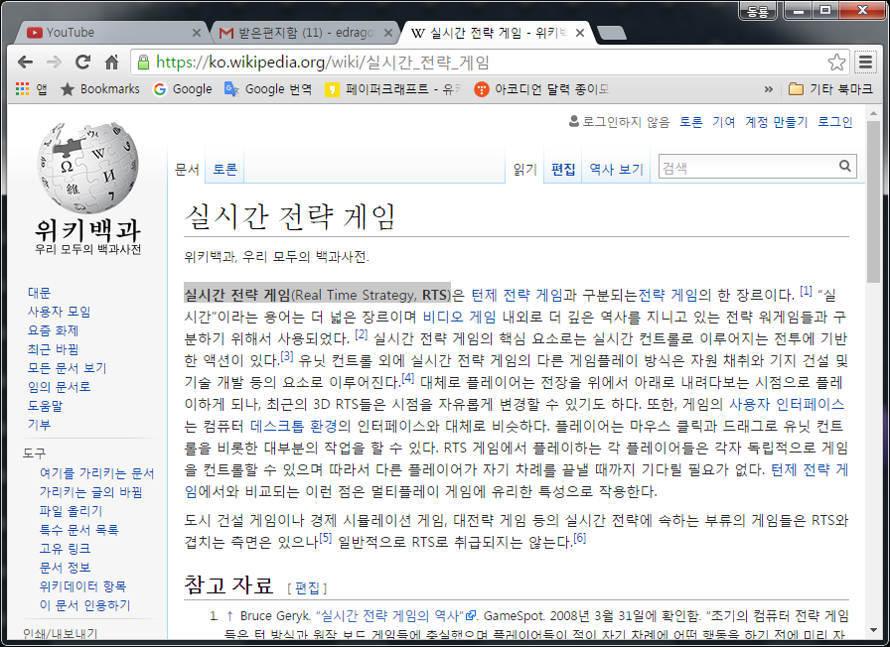
Q A
Notes:
RTS 란?

Slide 22
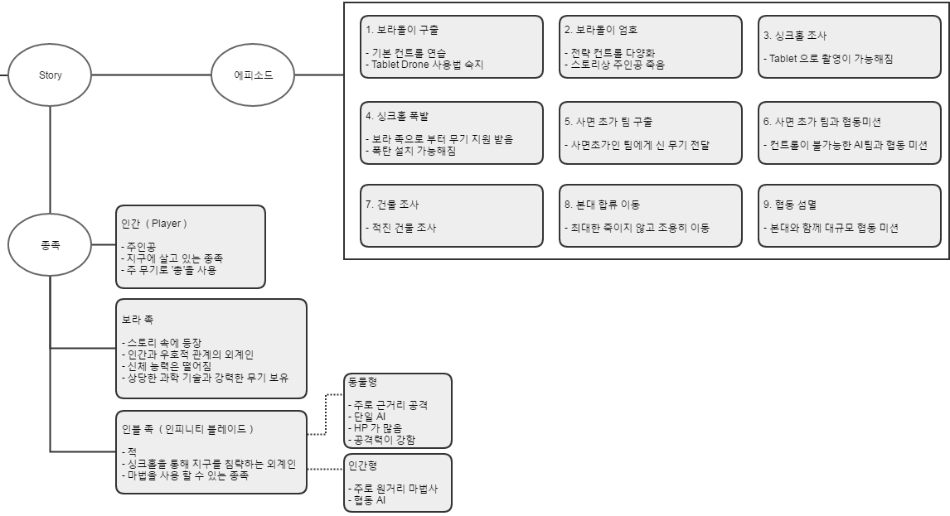
Q A
Notes:
스토리

Slide 23
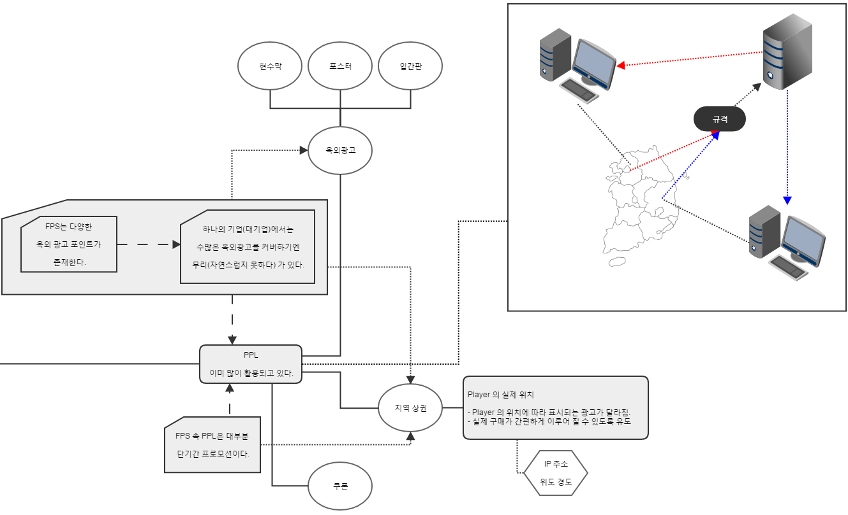
Q A
Notes:
PPL 시스템에 대해

